Slide 1
Versículo Por Versículo
O NOVO CÉU E A NOVA TERRA – PARTE 2
(APOCALIPSE 22.1-21)
36

Slide 2
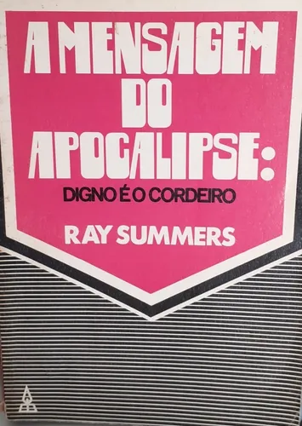
PARA SABER MAIS:
.
“A Mensagem do Apocalipse: Digno é o Cordeiro”
Ray Summers (Juerp)

Slide 3
PARA SABER MAIS:
.
“Apocalipse: O Futuro Chegou”
Hernandes D. Lopes (Hagnos)

Slide 4
PARA SABER MAIS:
.
“Um Novo Céu e Uma Nova Terra”
Archibald Hughes (Publicações Evangélicas Selecionadas)

Slide 5
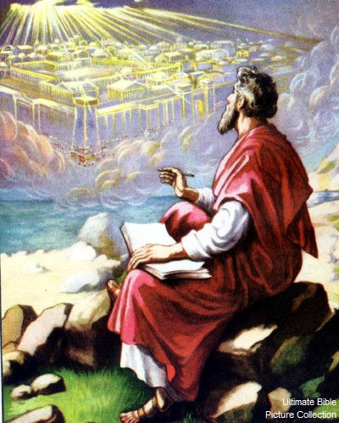
.
CHEGAMOS AO ÚLTIMO CAPÍTULO!
João segue relatando a visão que teve do novo céu e da nova terra. Além disso, ele registra as mensagens finais que recebeu da parte do Senhor.

Slide 6
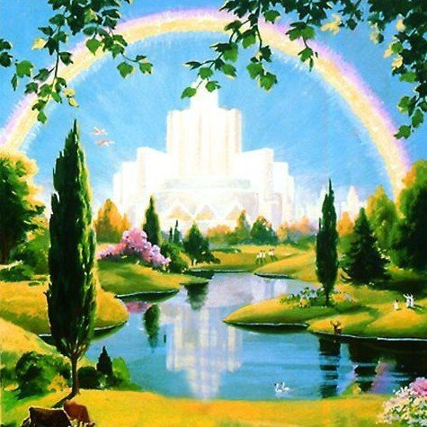
.
MAIS MARAVILHAS DO CÉU!
João viu o rio da água da vida (V.1) e a árvore da vida (V.2).
No céu veremos Jesus e o serviremos (VS.3,4).
No céu teremos comunhão perfeita e eterna com Deus (VS.5,6).

Slide 7
.
A SEXTA BEM-AVENTURANÇA DO APOCALIPSE!
“Eis que cedo venho; bem-aventurado aquele que guarda as palavras da profecia deste livro” (V.7).

Slide 8
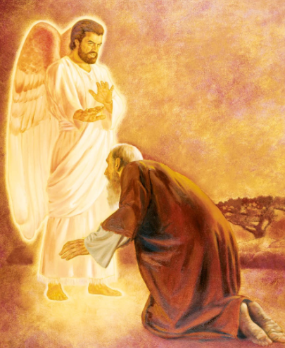
.
AS RECOMENDAÇÕES DO ANJO
Apenas Deus deve ser adorado (VS.8,9).
O tempo está próximo, e as pessoas são responsáveis por suas escolhas (VS.10,11).

Slide 9
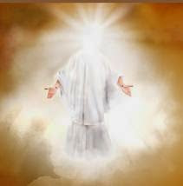
.
AS DECLARAÇÕES DE JESUS
“Eis que cedo venho!” (V.12).
“Eu sou o Alfa e o Ômega” (V.13).

Slide 10
.
A SÉTIMA BEM-AVENTURANÇA DO APOCALIPSE!
“Bem-aventurados aqueles que lavam as suas vestes no sangue do Cordeiro, para que tenham direito à árvore da vida e possam entrar na cidade pelas portas” (V.14).

Slide 11
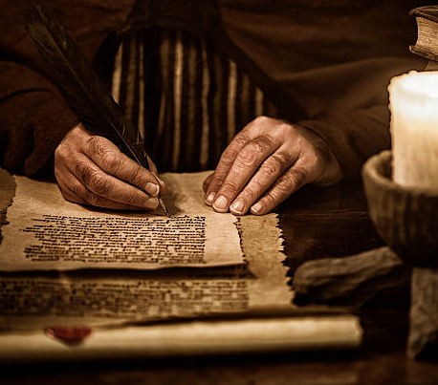
.
CONSIDERAÇÕES FINAIS
Nem todos entrarão no céu (V.15).
O livro de Apocalipse foi escrito para fortalecer as igrejas (V.16).
O último convite (V.17).
O último aviso (Vs.18,19).
A última promessa (V.20a).
A última oração (V.20b,21).

Slide 13
Versículo Por Versículo
O que aprendemos em nossos estudos?
HÁ UM FUTURO DE GLÓRIA PARA O POVO DE DEUS!

